Slide 1
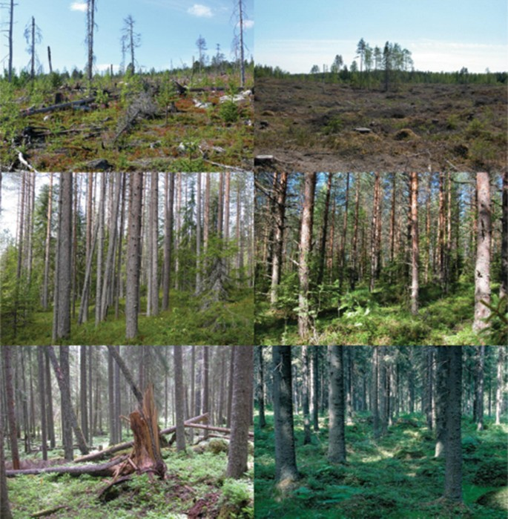
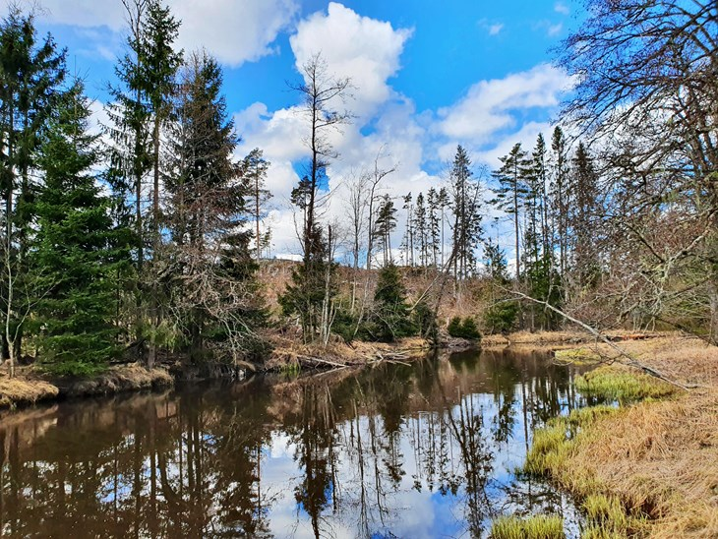
Effekter av skogsdrift på avrenning av næringsstoffer og mobilisering av kvikksølv
Heleen de Wit
Seniorforsker ved NIVA

Slide 2
Vannkvalitet påvirkes av nedbørfeltprosesser
Tilførsel fra luft
Mikrobiell omdanning
Opptak i vegetasjon
Utvasking fra jord til vann
Forstyrring av disse prosesser kan føre til økt avrenning av N,P og Hg til vann
Mer N og P avrenning fører til algevekst i ferskvann og fjord, og oksygenmangel
Høy Hg i fisk er en bekymring

Slide 3
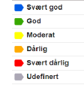
Effekter kan oppstå langt unna utslippskilden
Ferskvannsfisk har høyt Hg innhold
Økologisk tilstand i Viken
Hg i fisk
Kilde: Braaten m.fl. 2017 ICP W report 132
Kilde: Regional vannforvaltningsplan Innland og Viken

Slide 4
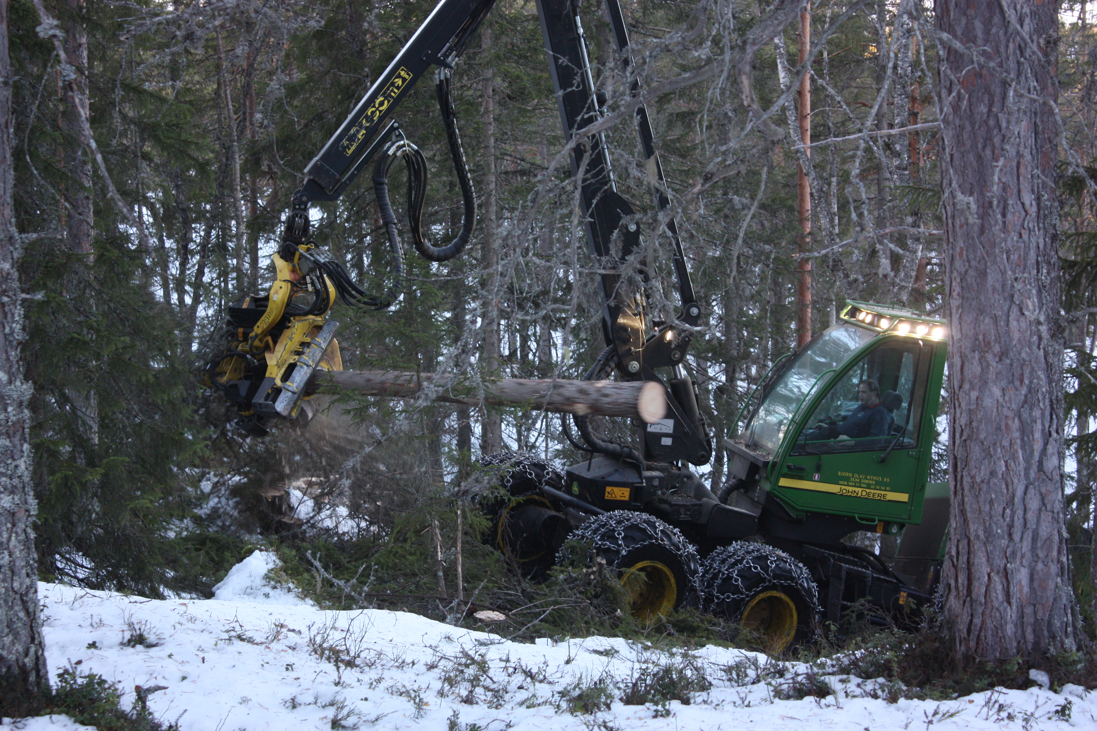
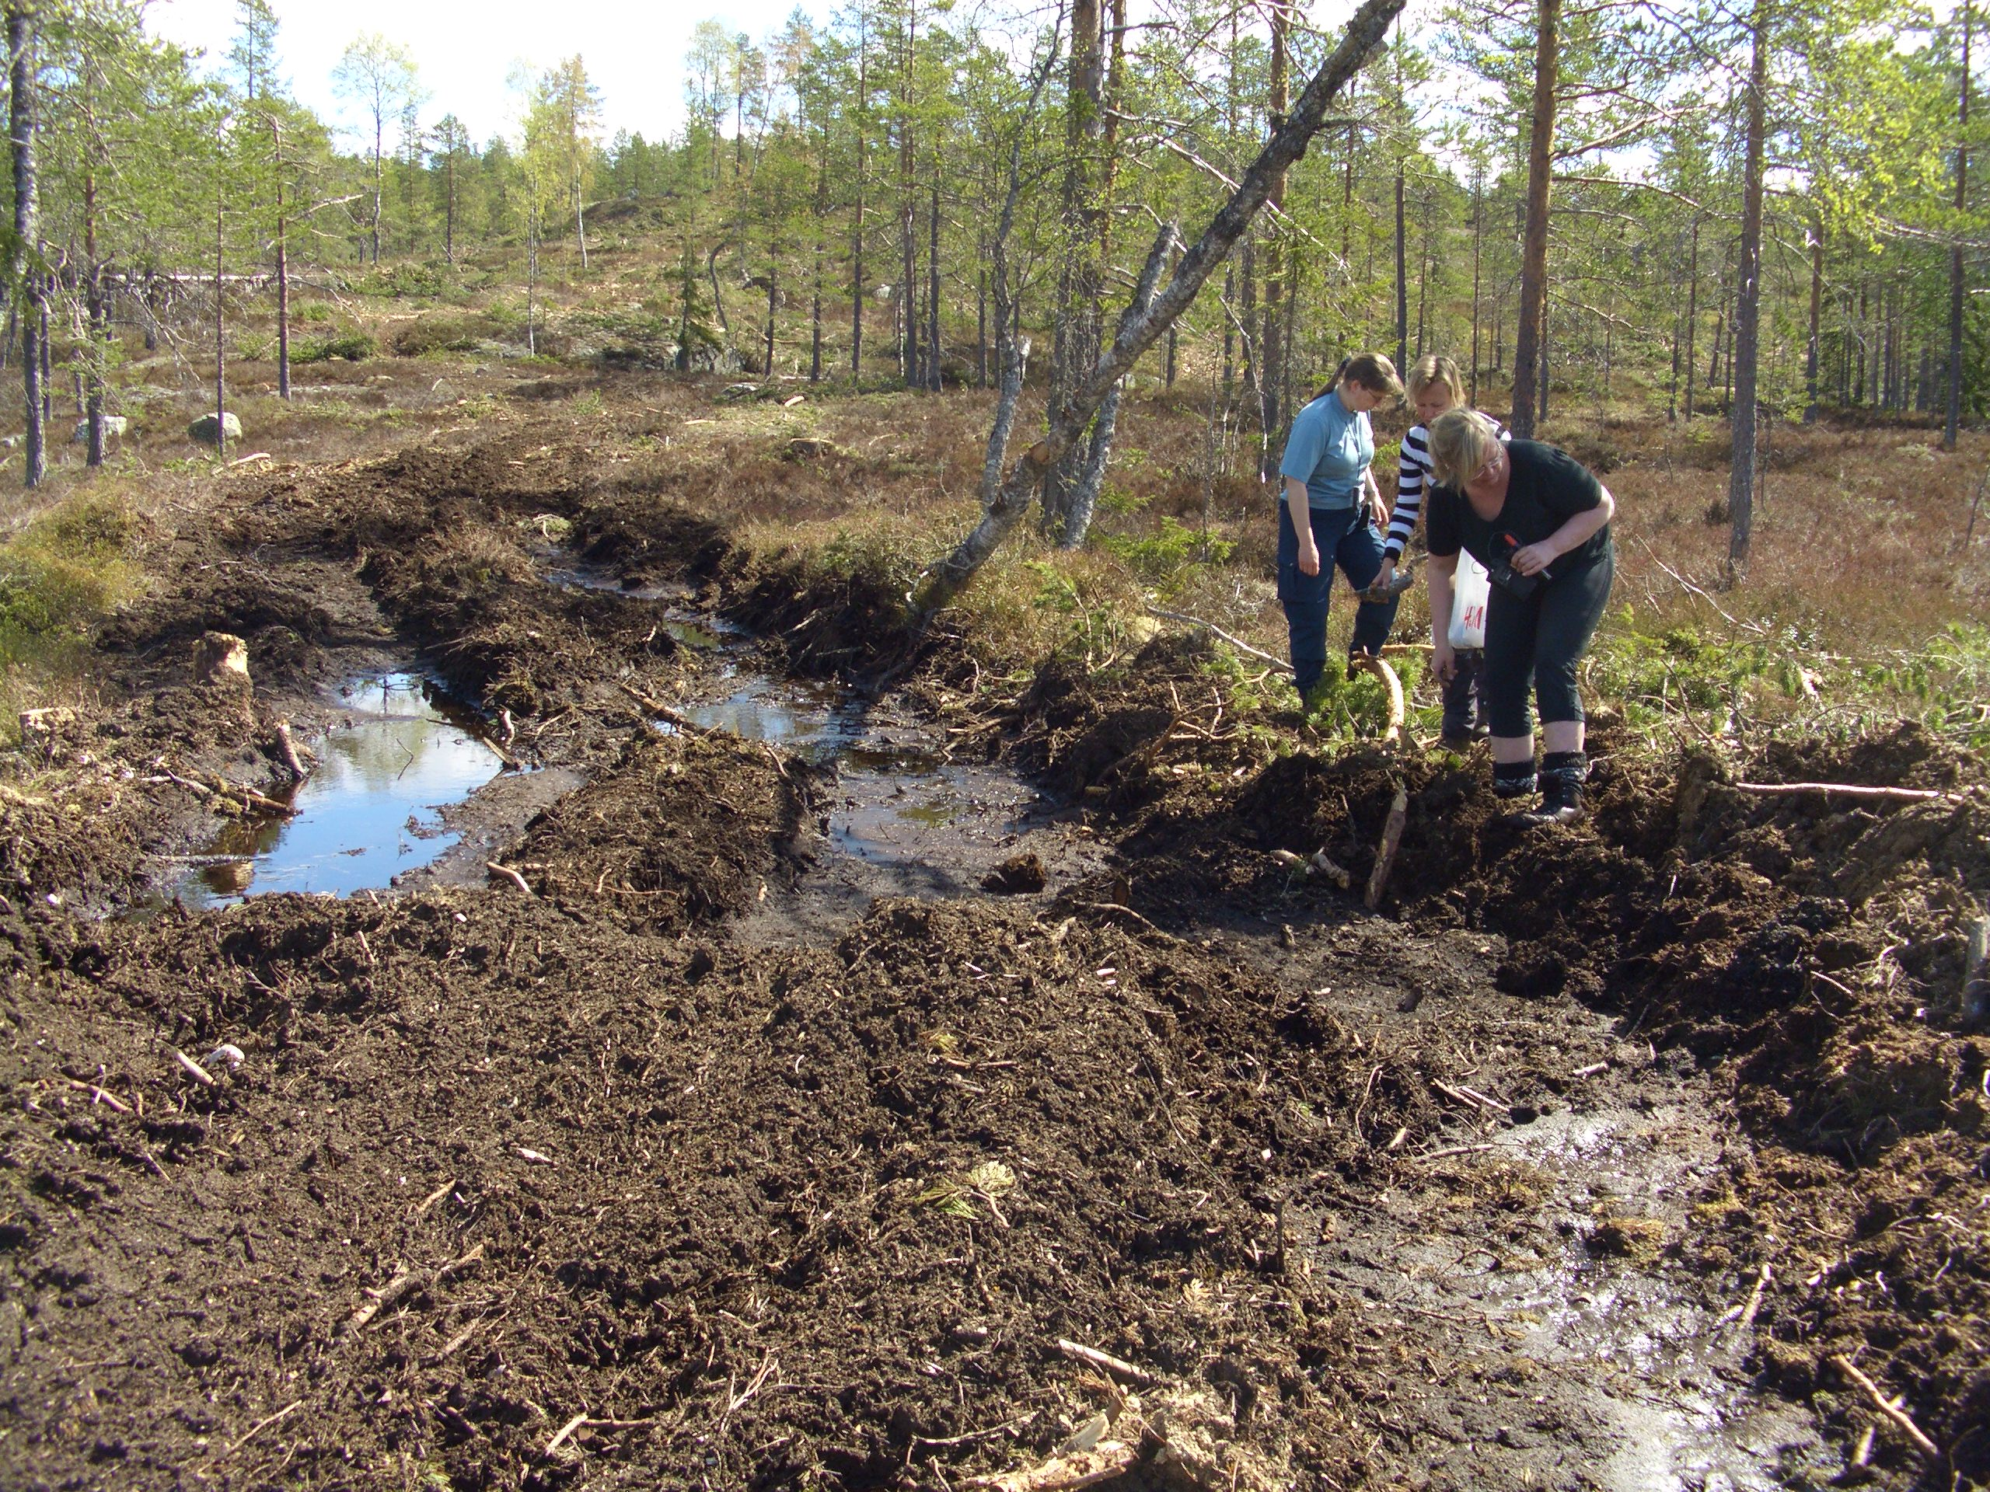
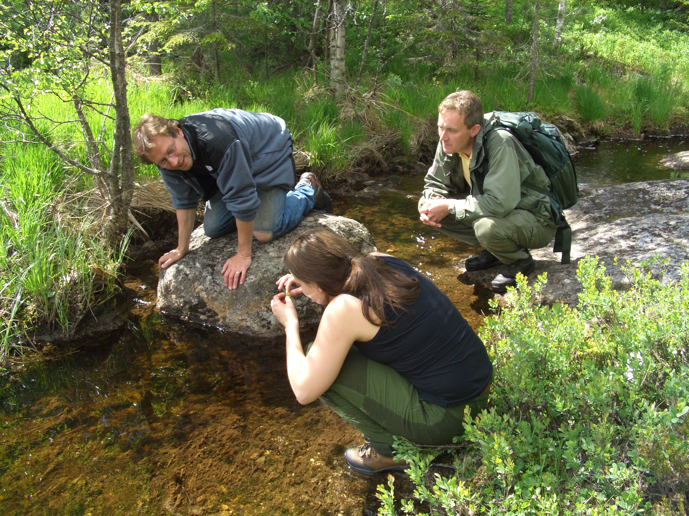
Nedbørfelt-studie på effekter av hogst på vann på Langtjern
‘paired catchment’
Et referanse nedbørfelt og et felt som ble hogget
Hogstfeltet hadde mer myr og høyere totP før hogst
Målinger før hogst og etter
Hogst i januar 2009
Fokus på N, P, Hg i vann

Slide 5
Øverste linje: hogstfelt
Nederst: referanse (ikke hogget)
Før hogst
Før hogst
NO3 økte 1 år etter hogst
men gikk tilbake til referansenivå
etter 6-8 år
totP økte 1 år etter hogst men gikk tilbake
til referansenivå etter 2 år
2009
2010
2011
2012
NO3
NO3
Trådalger økte
i hogstbekken
(effekt av P!)
totP
totP
De Wit et al. 2014
De Wit ikke publisert

Slide 6
Overvåkingsdata i Norden
skogbruk
Finland
Norge
naturlig
totN
totP
De Wit et al. 2020, hydrologiske prosesser

Slide 7
Effekter av hogst på N og P
De oppstår ikke (nødvendig) umiddelbart etter hogst
Effekter påvirkes av lokale faktorer (jordsmonn, topografi, hydrology, type hogst, når hogsten utføres, osv)
Effekter på utlekking av N varer lenger enn på utlekking av P
Ferskvann er mest P-begrenset, så rask tilvekst av organismer som tar opp P kan forklare nedgangen i P
Effektene kan vare opptil 10 år (review Kreutzweiser m.fl. 2008: boreal forest)
Lite data, få forsøk over lengre tid, og de dataene som fins er ofte vanskelig å finne fram til

Slide 8
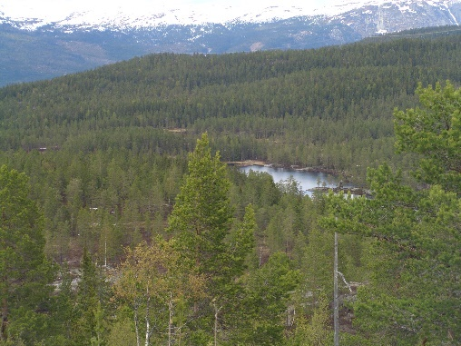
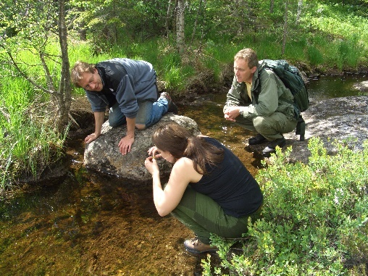
Kvikksølv - luftforurensing
Tilførsel til vann < tilførsel fra luft
Lagrene i jorda kan lekke i lang tid (århundre?)
Blir ‘legacy Hg’ etter hvert mindre mobilt?
MeHg – metyl-kvikksølv er spesielt giftig
Larssen et al. 2008 Stoten

Slide 9
Giftig metylkvikksølv
Sulfatreduserende bakterier danner under anaerobe forhold metylkvikksølv (MeHg) som er svært giftig
Høye konsentrasjoner i fisk er en bekymring
Dette skjer i myrjord, og i minerale jordtyper når grunnvannspeilet er høyt
Skoghogst fører til
Økt grunnsvannsnivå
Forstyrrelse og fortetting av jordsmonnet
Begge kan føre til økt produksjon av MeHg

Slide 10
Nedbørfelt-studie på effekter av hogst på vann på Langtjern
‘paired catchment’
Et referanse nedbørfelt og et felt som ble hogget
Hogstfeltet hadde mer myr og høyere totP før hogst
Målinger før hogst og etter
Hogst i januar 2009
Fokus på N, P, Hg i vann

Slide 11
Hogst førte ikke til økt avrenning av metylkvikksølv på Langtjern

Slide 12
Effekter av hogst på MeHg - review
Skogbruk påvirker har betydelig effekt på MeHg avrenning
Klima kan ha enda større effekt – tining av permafrost frigjør Hg
Bishop m.fl. 2020 (review)

Slide 13
Takk til
Forskningsrådet
Nordisk Ministerråd
Myr og Jordselskapet
NIVA
Miljødirektoratet og andre i Norden
Mange dyktige kolleger!
NFR prosjekt ForestMercury
NMR prosjekt Biowater
Støtte til ForestMercury og Biowater
Betalte for fortsatt prøvetaking og analyse etter ForestMercury
Støtte til langsiktig overvåking

